Slide 1
工科数学分析
主讲教师: 冯伟
办公地点:图书馆西配楼504
wfeng_323@buaa.edu.cn

Slide 2
定义与研究问题
§9.5 绝对收敛与条件收敛
定义: 正项和负项任意出现的级数称为任意项级数.
任意项级数的各项取绝对值
任意项级数
正项级数
问题: 如何研究任意项级数的敛散性问题？

Slide 3


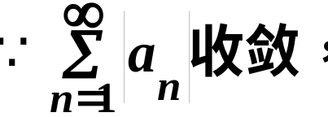

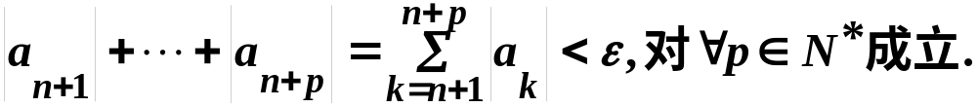
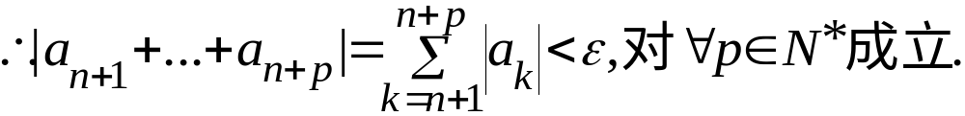

绝对收敛和条件收敛
一、绝对收敛
定义5.1
定理5.1
证法1：

Slide 4
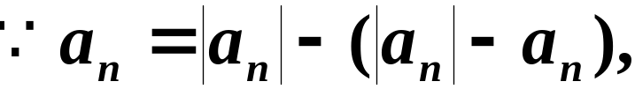
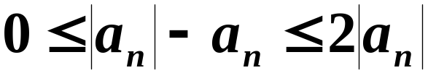


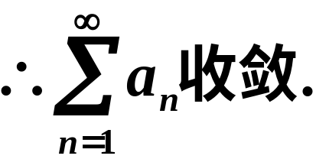
绝对收敛和条件收敛
证法2：
定理5.1的逆命题不一定成立.

Slide 5
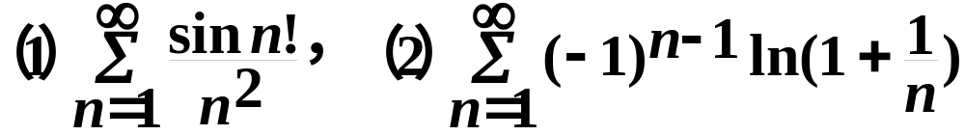
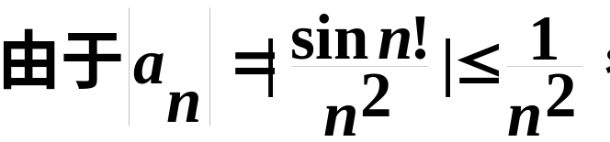


例1
例1.判断下列级数是条件收敛还是绝对收敛.
解：(1)
原级数绝对收敛.
(2)
原级数条件收敛.

Slide 6

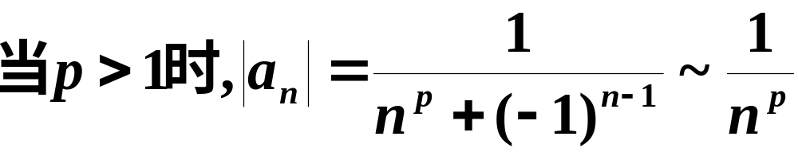
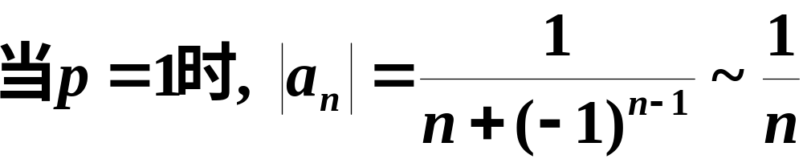
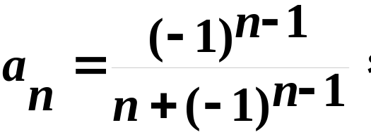
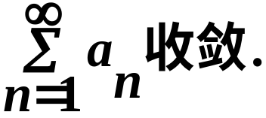
例2
例2.
解：
因此级数绝对收敛；
故级数不绝对收敛，
能不能用Leibniz判别法？
但是，

Slide 7

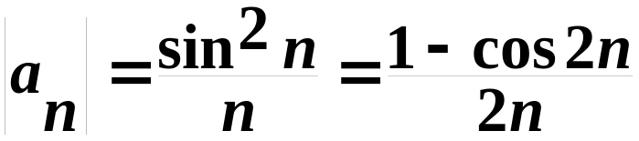


例3
例3.
解：
收敛易见.
但
故条件收敛.

Slide 8

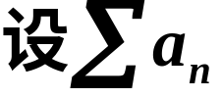
更序问题
二、更序问题
——（加法交换律推广）
⒈定理5.1(更序定理)：
2.条件收敛的更序定理（Riemann）
条件收敛,则适当交换各项的次序,可以收敛到任意指定的实数S,也可以发散到+∞,-∞.

Slide 9
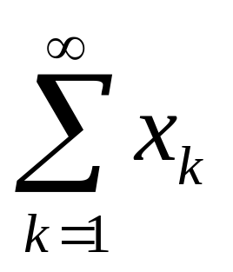
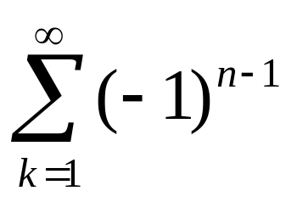
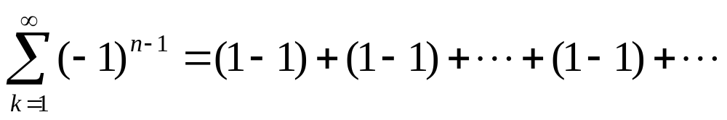
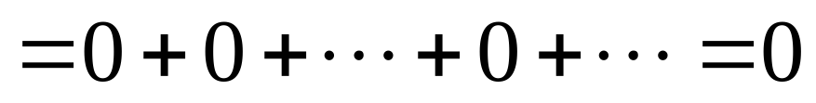
定理A 设级数
收敛, 则在它的求和表达式
中任意添加括号后所得级数仍收敛,且其和不变.
这个定理即是说收敛的级数满足加法结合律.
发散的级数不满足加法结合律.例如
发散,但每两项加上括号,则有

Slide 10
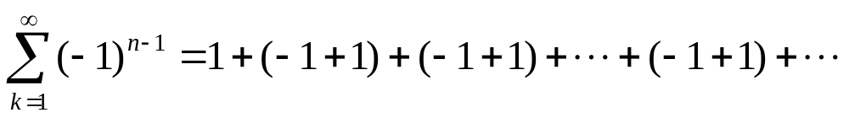
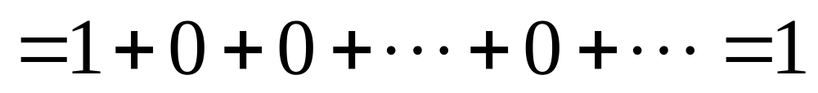
更有甚者,对于一个发散级数,若按不同的方式
加括号,所得级数可能收敛于不同的极限. 例如
那么收敛的级数是否也满足加法交换律呢?
即将一个收敛级数的项任意重新排列,得到
的新级数(称为原级数的更序级数)是否仍然
收敛?如果收敛,其和是否保持不变呢?
答案是否定的.

Slide 11
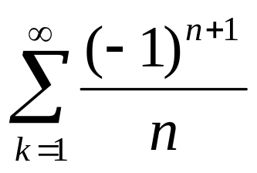
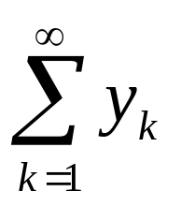
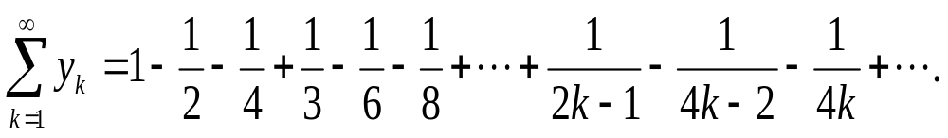
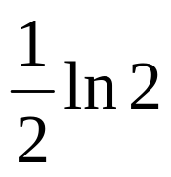
例 考虑Leibniz级数
这是一个条件收敛级数,和为ln2.
现按下述规律构造其更序级数
:顺次
在每一正项后面接两个负项，即
则可以求得此时级数和为

Slide 12
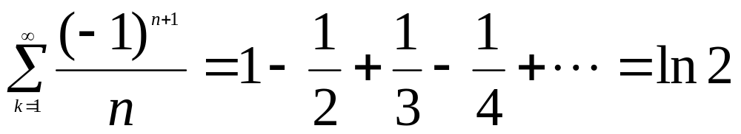
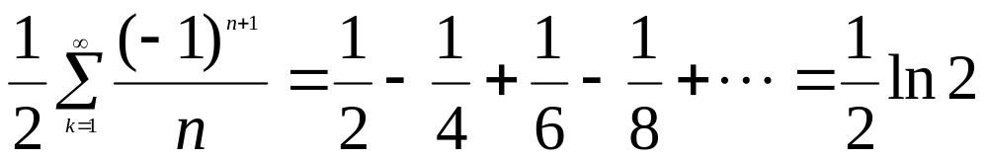
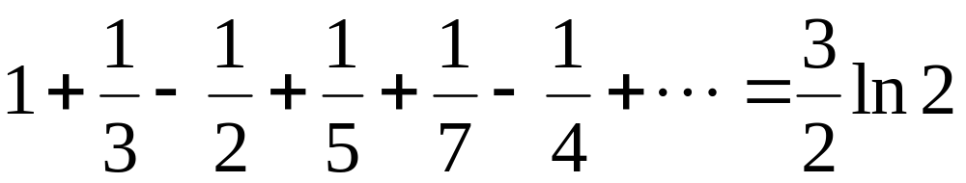
又
两级数相加得
这个例子说明，要使一个级数成立加法交换律，
仅有收敛性是不够的。事实上，能否满足加法
交换律是绝对收敛级数与条件收敛级数的一个
本质区别。

Slide 13
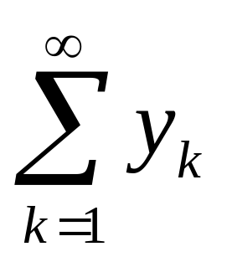
定理B 若级数
绝对收敛, 则它的更序级数
也绝对收敛，且和不变，即
=
这个定理即是说绝对收敛的级数满足加法交换律.

Slide 14

三、小结
小结
正 项 级 数
任意项级数
1.
审
敛
法
2.
3.按基本性质;
4.充要条件
4.绝对收敛
5.比较法
5.交错级数
(莱布尼茨定理)
6.比值法
7.根值法

Slide 15
作业
四. 作业
习题9.5
1, 2（除（4）之外）, 3, 4

Slide 16
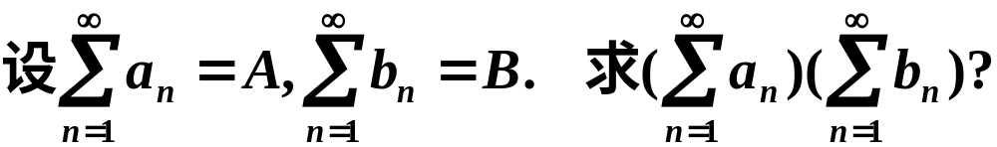
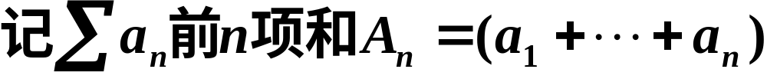
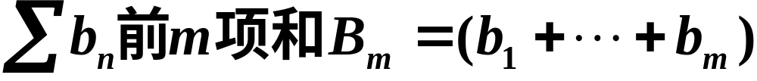
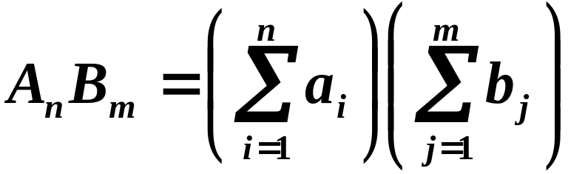

§9.6 级数的乘法
一、如何取乘法？
⒈
排成方阵,其和与顺序无关.

Slide 17
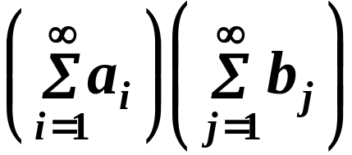
























——其项也可排成方阵, 无穷多项.
其和可能与顺序有关.

Slide 18
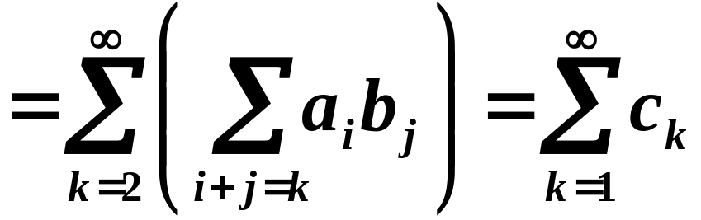
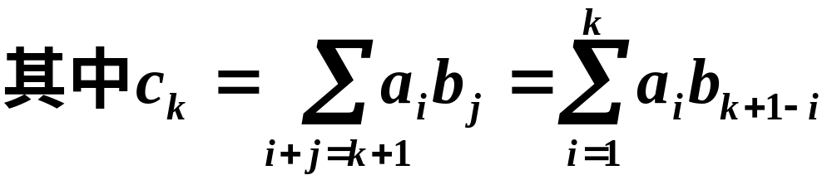
⒉
规定顺序：
①对角线法（柯西乘积）

Slide 19


②矩形法

Slide 20

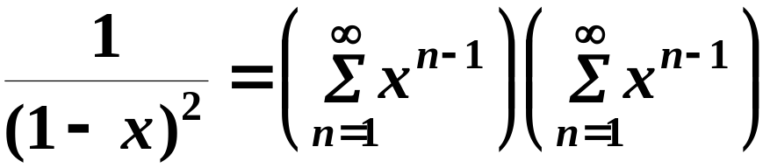
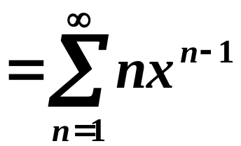
例1.
柯西乘积：

Slide 21
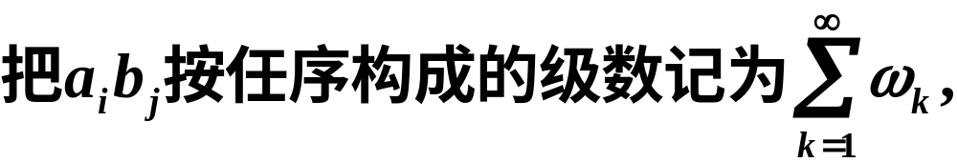
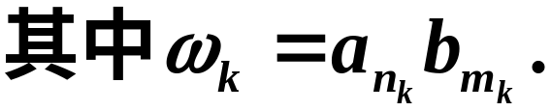
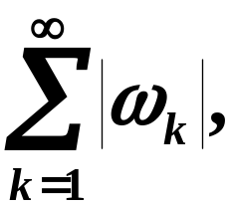
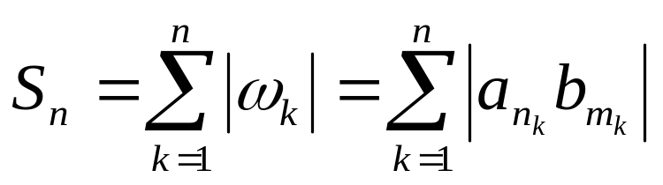
二、柯西定理：
1.定理：
证明：
①
考虑
部分和

Slide 22
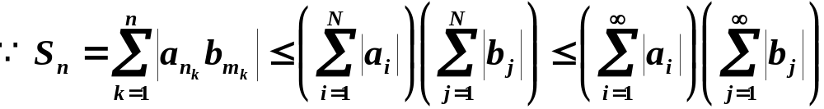
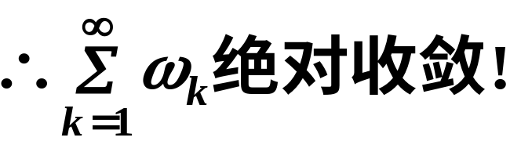

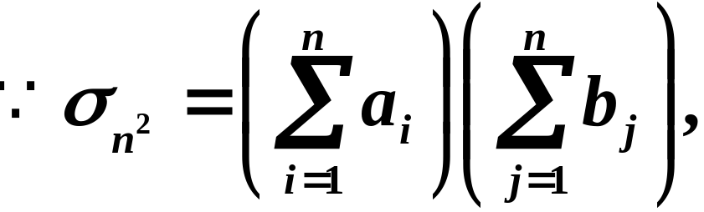
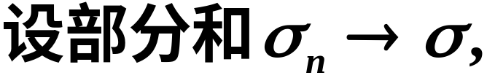
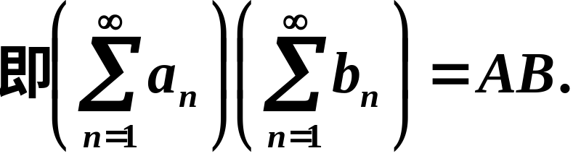
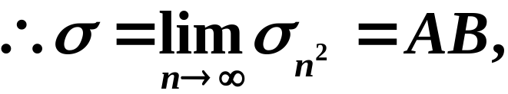
②
任意改变
的次序,其和不变.
选择矩形排法

Slide 23

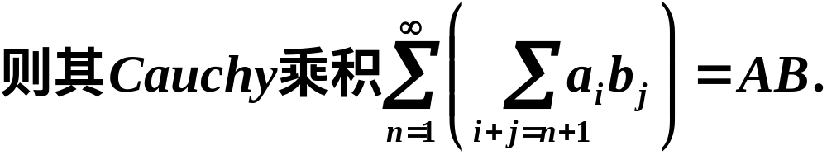




⒉
定理：
证明：

Slide 24

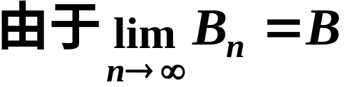

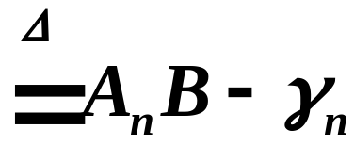


Slide 25





⒊

Slide 26




例2.

Slide 27

总结：
绝×绝—— 任意方式相乘=AB
绝×条——
乘积=AB
条×条——
不一定收敛

